Slide 1

2020.06.18.
객체 지향 프로그래밍
휴대폰 선호도 설문조사
소프트웨어학과
2014858052
박창민
Notes:
http://minheeblog.tistory.com/category/PPT

Slide 2

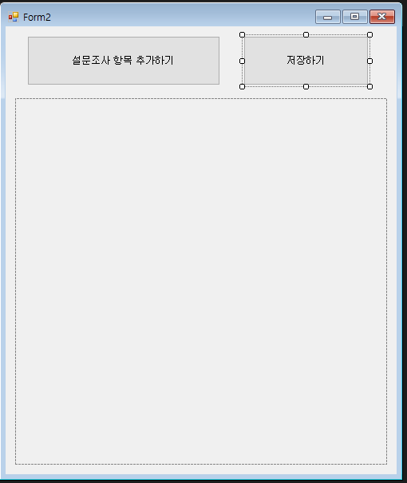
휴대폰 선호도 설문조사
Notes:
http://minheeblog.tistory.com/category/PPT

Slide 3
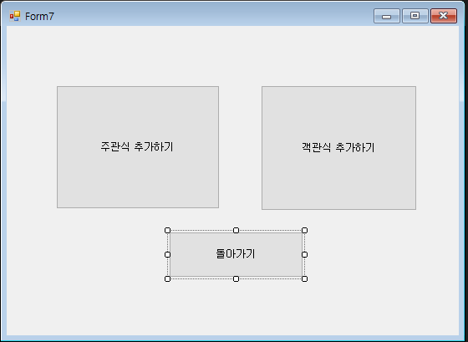
휴대폰 선호도 설문조사
Notes:
http://minheeblog.tistory.com/category/PPT

Slide 4
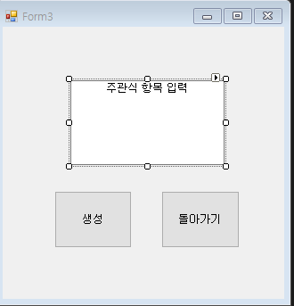
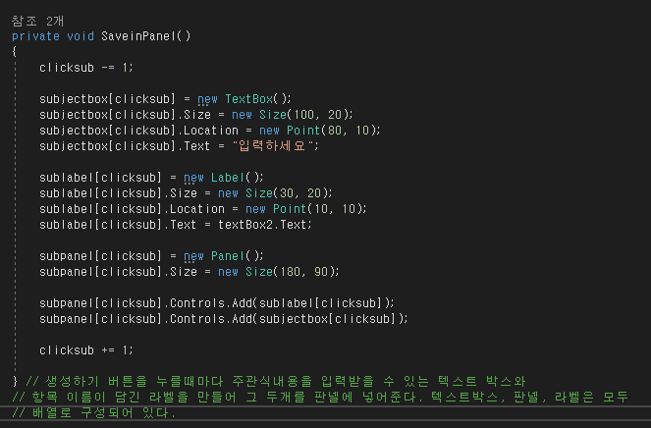
휴대폰 선호도 설문조사
Notes:
http://minheeblog.tistory.com/category/PPT

Slide 5
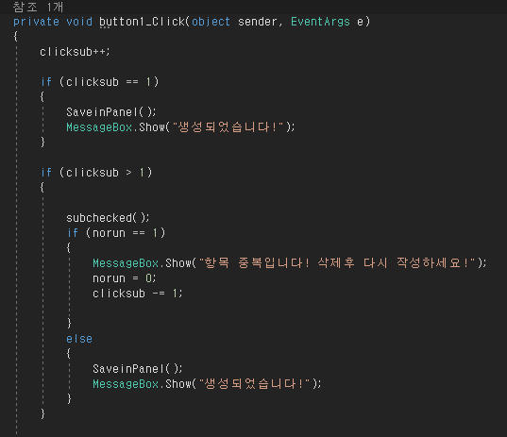
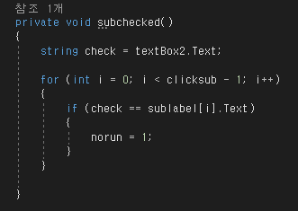
휴대폰 선호도 설문조사
Notes:
http://minheeblog.tistory.com/category/PPT

Slide 6
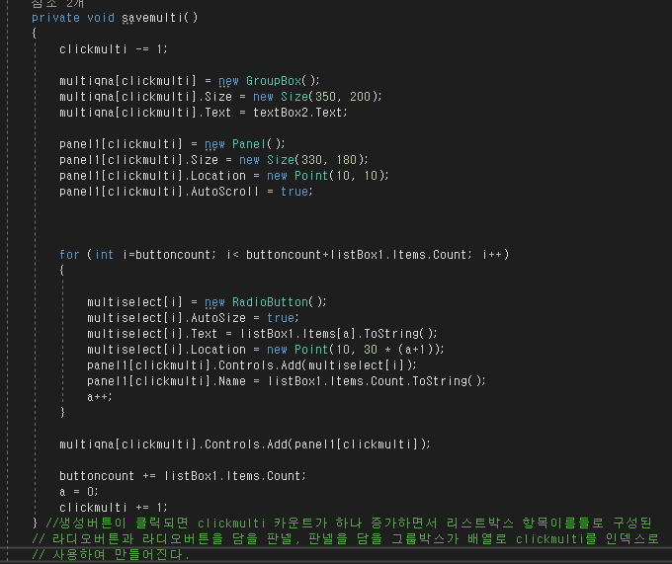
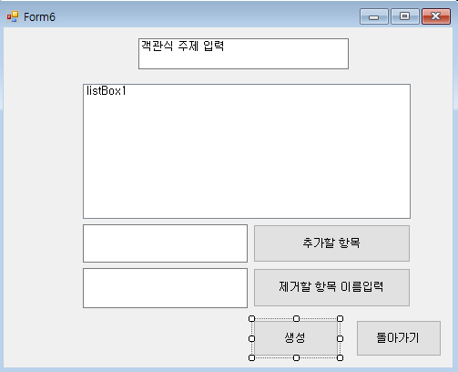
휴대폰 선호도 설문조사
Notes:
http://minheeblog.tistory.com/category/PPT

Slide 7
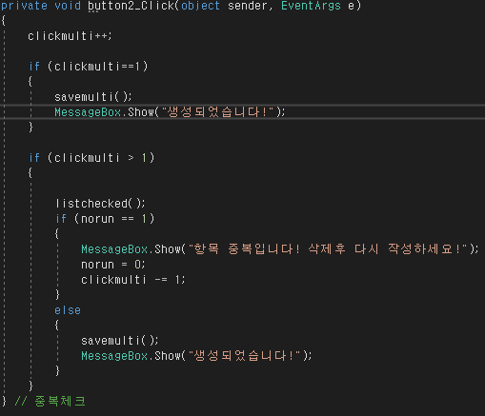
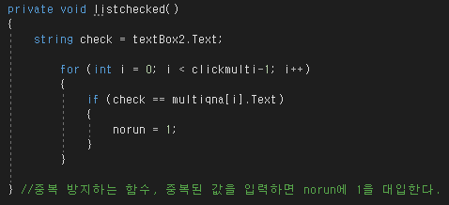
휴대폰 선호도 설문조사
Notes:
http://minheeblog.tistory.com/category/PPT

Slide 8
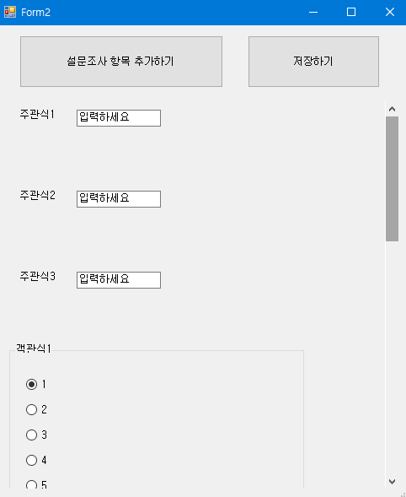
휴대폰 선호도 설문조사
Notes:
http://minheeblog.tistory.com/category/PPT

Slide 9
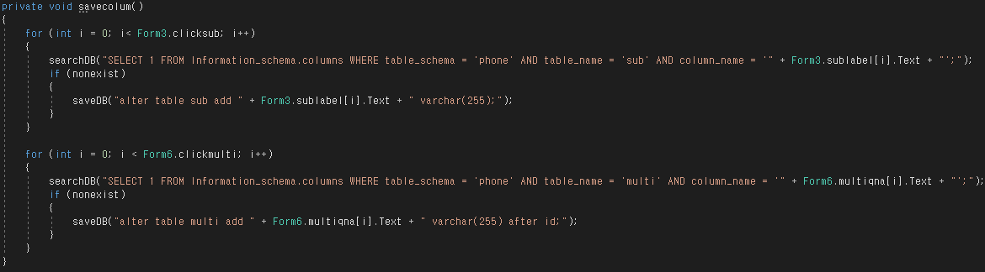
휴대폰 선호도 설문조사
항목값들을 칼럼으로 넣어주기 위해서 DB에 넣으려는 칼럼이 이미 존재하는지(중복되는지) 확인한 후 값을 넣어준다.
Notes:
http://minheeblog.tistory.com/category/PPT

Slide 10
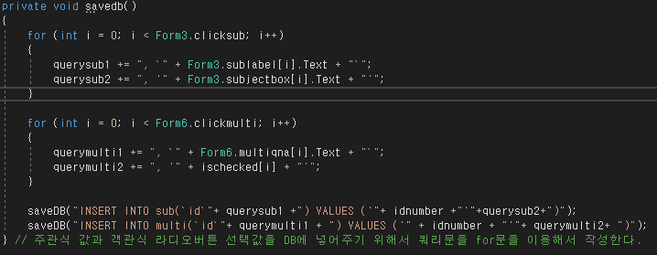
휴대폰 선호도 설문조사
주관식 값과 객관식 라디오버튼 선택값을 DB에 넣어주기 위해서 쿼리문을 for문을 이용해서 작성한다.
Notes:
http://minheeblog.tistory.com/category/PPT

Slide 11
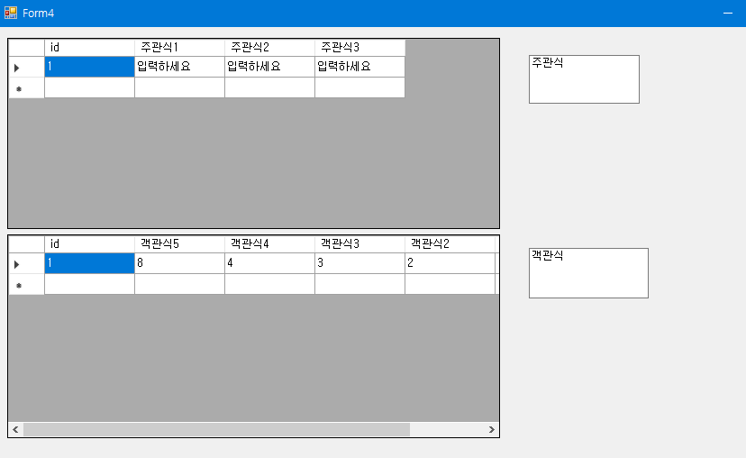
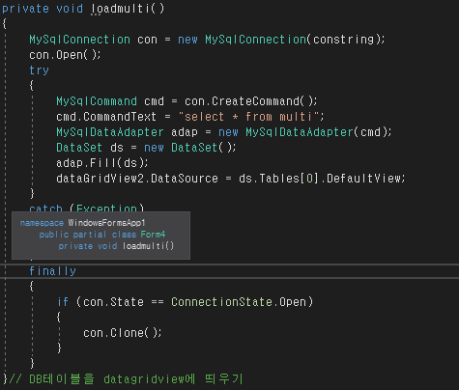
휴대폰 선호도 설문조사
Notes:
http://minheeblog.tistory.com/category/PPT

Slide 12
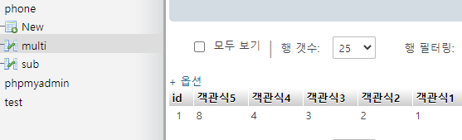
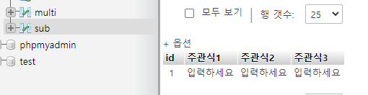
휴대폰 선호도 설문조사
Notes:
http://minheeblog.tistory.com/category/PPT

Slide 13



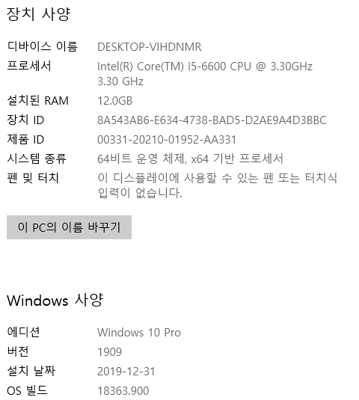
휴대폰 선호도 설문조사
Notes:
http://minheeblog.tistory.com/category/PPT

Slide 14
휴대폰 선호도 설문조사
참고자료
https://hunit.tistory.com/352 윈폼전환
https://m.blog.naver.com/PostView.nhn?blogId=flost&logNo=220631203791&proxyReferer=https:%2F%2Fwww.google.com%2F 다른폼 컨트롤
http://ehpub.co.kr/windows-forms-%EC%9D%91%EC%9A%A9-with-c-2-1-%EB%8F%99%EC%A0%81%EC%9C%BC%EB%A1%9C-%EB%B2%84%ED%8A%BC-%EC%83%9D%EC%84%B1-%EC%8B%A4%EC%8A%B5/
https://www.hobbiez.ml/archives/175 텍스트박스 동적생성
http://www.csharpstudy.com/WinForms/WinForms-Intro.aspx 윈폼
https://ourcodeworld.com/articles/read/218/how-to-connect-to-mysql-with-c-sharp-winforms-and-xampp db인서트
https://lightblog.tistory.com/142 sql문
Notes:
http://minheeblog.tistory.com/category/PPT

Slide 15
객체 지향 프로그래밍
THANK
YOU
발표자 박창민
Notes:
http://minheeblog.tistory.com/category/PPT

